Slide 3
Identificar e analisar as formas de propagação do calor nos materiais.
Compreender como a condutividade térmica dos materiais interfere no fluxo de calor.
Compreender e analisar fenômenos naturais que envolvem as diferentes formas de propagação do calor.

Slide 4
Fluxo de calor
Condutividade térmica
Condução
Convecção
Irradiação
Inversão térmica
Efeito estufa
O infográfico que trazemos para o capítulo detalha o conceito de calor.

Slide 5
PROPAGAÇÃO DO CALOR
Alexandra Lande/Shutterstock

Slide 6
Condução
Quando um material é um bom condutor de calor, ele oferece pouca resistência para que o calor passe por ele. No material, o calor passa de uma partícula para outra no sentido da região de maior temperatura para o de menor temperatura. Esse processo de transmissão do calor é denominado condução térmica.

Slide 7
Condução
Quando um material é um bom condutor de calor, ele oferece pouca resistência para que o calor passe por ele. No material, o calor passa de uma partícula para outra no sentido da região de maior temperatura para o de menor temperatura. Esse processo de transmissão do calor é denominado condução térmica.
Os metais são bons condutores de calor.

Slide 8
Condução
Quando um material é um bom condutor de calor, ele oferece pouca resistência para que o calor passe por ele. No material, o calor passa de uma partícula para outra no sentido da região de maior temperatura para o de menor temperatura. Esse processo de transmissão do calor é denominado condução térmica.
Os metais são bons condutores de calor.
Condução é uma característica comum nos sólidos.

Slide 9
Condução
Quando um material é um bom condutor de calor, ele oferece pouca resistência para que o calor passe por ele. No material, o calor passa de uma partícula para outra no sentido da região de maior temperatura para o de menor temperatura. Esse processo de transmissão do calor é denominado condução térmica.
Os metais são bons condutores de calor.
Condução é uma característica comum nos sólidos.
Quando uma substância muda de fase, geralmente a condução é alterada drasticamente.

Slide 10
Condução
Quando um material é um bom condutor de calor, ele oferece pouca resistência para que o calor passe por ele. No material, o calor passa de uma partícula para outra no sentido da região de maior temperatura para o de menor temperatura. Esse processo de transmissão do calor é denominado condução térmica.
Os metais são bons condutores de calor.
Condução é uma característica comum nos sólidos.
Quando uma substância muda de fase, geralmente a condução é alterada drasticamente.
A condução depende da temperatura, pois o aumento da temperatura a favorece.

Slide 11
Condução
Fluxo de calor
Considere um corpo sólido, feito de material condutor de calor. O fluxo de calor através desse corpo é medido pela quantidade de calor (Q) que o atravessa por unidade de tempo.

Slide 12
Condução
Fluxo de calor
Considere um corpo sólido, feito de material condutor de calor. O fluxo de calor através desse corpo é medido pela quantidade de calor (Q) que o atravessa por unidade de tempo.
A

Slide 13
Condução
Fluxo de calor
Considere um corpo sólido, feito de material condutor de calor. O fluxo de calor através desse corpo é medido pela quantidade de calor (Q) que o atravessa por unidade de tempo.
A
θ₁
θ₂

Slide 14
Condução
Fluxo de calor
Considere um corpo sólido, feito de material condutor de calor. O fluxo de calor através desse corpo é medido pela quantidade de calor (Q) que o atravessa por unidade de tempo.
$$ϕ=\frac{Q}{Δt}$$
Fluxo de calor →
A
φ
φ
θ₁
θ₂

Slide 15
Condução
Fluxo de calor
Considere um corpo sólido, feito de material condutor de calor. O fluxo de calor através desse corpo é medido pela quantidade de calor (Q) que o atravessa por unidade de tempo.
$$ϕ=\frac{Q}{Δt}$$
Fluxo de calor →
A
No SI, a unidade de fluxo de calor é:
J/s = W (watt)
φ
φ
θ₁
θ₂

Slide 16
Condução
Fluxo de calor
Considere um corpo sólido, feito de material condutor de calor. O fluxo de calor através desse corpo é medido pela quantidade de calor (Q) que o atravessa por unidade de tempo.
$$ϕ=\frac{Q}{Δt}$$
Fluxo de calor →
A
No SI, a unidade de fluxo de calor é:
J/s = W (watt)
φ
φ
Sentido do fluxo de calor, de uma superfície com temperatura θ₁ para outra com temperatura θ₂, em que θ₁ > θ₂.
θ₁
θ₂

Slide 17
Condução
Fluxo de calor
A quantidade de calor (Q) que passa pelo corpo depende de uma diferença constante de temperatura, que, segundo a lei de Fourier, é:
diretamente proporcional à diferença de temperatura Δθ = (θ₁ − θ₂), em que θ₁ > θ₂;

Slide 18
Condução
Fluxo de calor
A quantidade de calor (Q) que passa pelo corpo depende de uma diferença constante de temperatura, que, segundo a lei de Fourier, é:
diretamente proporcional à diferença de temperatura Δθ = (θ₁ − θ₂), em que θ₁ > θ₂;
diretamente proporcional à área da seção atravessada, A, transversal ao fluxo de calor;

Slide 19
Condução
Fluxo de calor
A quantidade de calor (Q) que passa pelo corpo depende de uma diferença constante de temperatura, que, segundo a lei de Fourier, é:
diretamente proporcional à diferença de temperatura Δθ = (θ₁ − θ₂), em que θ₁ > θ₂;
diretamente proporcional à área da seção atravessada, A, transversal ao fluxo de calor;
diretamente proporcional ao tempo de transmissão, Δt;

Slide 20
Condução
Fluxo de calor
A quantidade de calor (Q) que passa pelo corpo depende de uma diferença constante de temperatura, que, segundo a lei de Fourier, é:
diretamente proporcional à diferença de temperatura Δθ = (θ₁ − θ₂), em que θ₁ > θ₂;
diretamente proporcional à área da seção atravessada, A, transversal ao fluxo de calor;
diretamente proporcional ao tempo de transmissão, Δt;
diretamente proporcional à condutividade térmica, k;

Slide 21
Condução
Fluxo de calor
A quantidade de calor (Q) que passa pelo corpo depende de uma diferença constante de temperatura, que, segundo a lei de Fourier, é:
diretamente proporcional à diferença de temperatura Δθ = (θ₁ − θ₂), em que θ₁ > θ₂;
diretamente proporcional à área da seção atravessada, A, transversal ao fluxo de calor;
diretamente proporcional ao tempo de transmissão, Δt;
diretamente proporcional à condutividade térmica, k;
inversamente proporcional à espessura ou extensão atravessada, e.
$$ϕ=k\frac{A∙∆θ}{e}$$

Slide 22
Condução
Fluxo de calor
Unidades no SI e usuais:

Slide 23
Condução
Fluxo de calor
Unidades no SI e usuais:
A condutividade térmica é uma característica específica da substância. Quanto maior o valor da condutividade, melhor condutora de calor é a substância.

Slide 24
Condução
Fluxo de calor
Unidades no SI e usuais:
A condutividade térmica é uma característica específica da substância. Quanto maior o valor da condutividade, melhor condutora de calor é a substância.
Entre os materiais da natureza, a prata é o melhor condutor térmico.

Slide 25
Condução
Fluxo de calor
Unidades no SI e usuais:
A condutividade térmica é uma característica específica da substância. Quanto maior o valor da condutividade, melhor condutora de calor é a substância.
Entre os materiais da natureza, a prata é o melhor condutor térmico.
O mercúrio é um metal líquido na temperatura dada acima; observe que sua condutividade é muito menor que a dos metais no estado sólido.

Slide 26
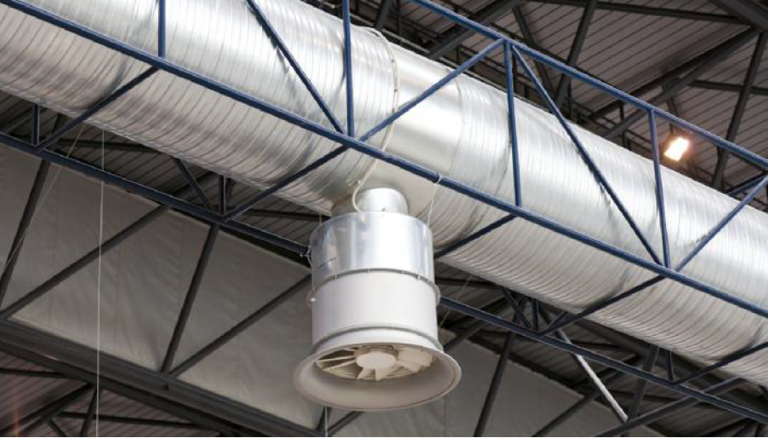
Convecção
Convecção forçada
O movimento da hélice de um exaustor desloca o ar quente para fora de um ambiente fechado.
135pixels/Shutterstock
Sistema de exaustão por meio de tubos.

Slide 27
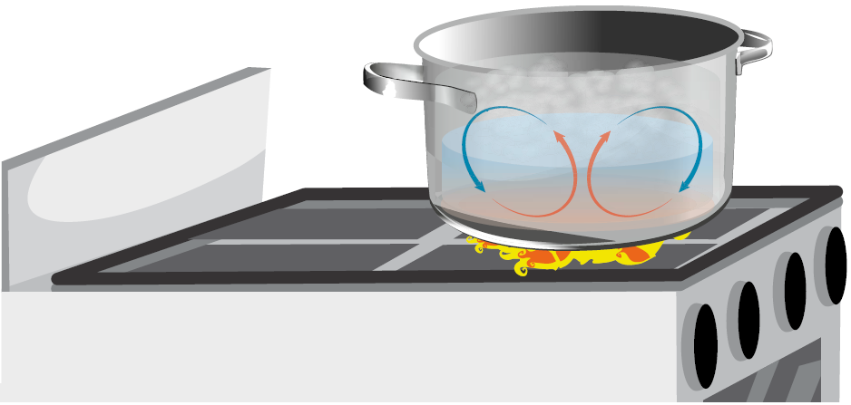
Convecção
Convecção natural
No aquecimento de uma panela contendo um líquido qualquer, é possível percebermos uma movimentação do líquido formando correntes ascendentes e descendentes, que caracterizam a convecção natural.
BlueRingMedia/Shutterstock
Água sendo aquecida.

Slide 28
Convecção
Aquecedores
Os aquecedores possuem os fundamentos de seu funcionamento na transmissão de calor por convecção. Geralmente esse equipamento é colocado em posições mais próximas do piso, aquecendo o ar que entra em contato com ele. O ar aquecido sobe, enquanto o ar frio desce.
tstockphoto/Shutterstock
Aquecedor elétrico
de ambiente interno.

Slide 29
Convecção
Refrigeradores
Os refrigeradores pelos princípios das correntes de convecção: o ar em contato com os alimentos se aquece e sobe, troca calor na parte superior, se resfria e desce.
Os aparelhos condicionadores de ar devem estar posicionados na parte superior do ambiente, para que a refrigeração seja uniforme. Em ambientes internos que têm o teto muito alto, é comum a instalação de condicionadores de ar à meia altura.
bergamont/Shutterstock
Interior de um refrigerador doméstico com prateleiras de vidro. No fundo do compartimento, notam-se aberturas por onde circula o ar.

Slide 30
Convecção
Refrigeradores
Nos freezers horizontais em mercados, os quais, muitas vezes, ficam abertos ou não têm mesmo uma tampa cobrindo os alimentos refrigerados, impedindo a
geração das correntes de convecção.
defotoberg/Shutterstock
Freezer horizontal com
alimentos congelados.

Slide 31
Convecção
Brisas
Brisa marítima
As brisas marítimas ocorrem durante o dia. Como a terra se aquece mais rápido que a água, o ar que está sobre a terra se aquece mais que o ar que está sobre o oceano. O ar quente sobe, provocando o movimento do ar mais frio, das áreas sobre o oceano para terra firme. Portanto, durante o dia, o ar se move do oceano para o continente.
Brisa marítima: o ar quente (em vermelho) sobe, e o ar frio (em azul) desce.

Slide 32
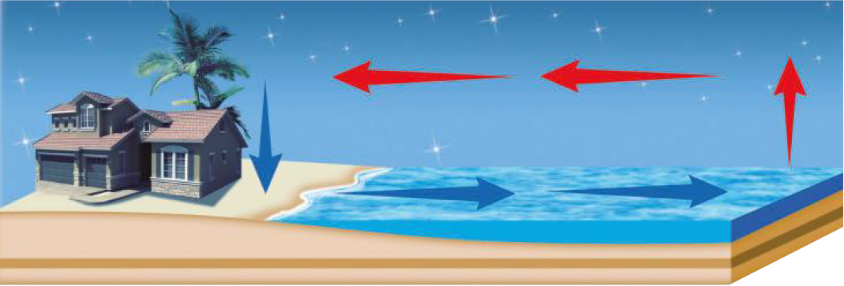
Convecção
Brisas
Brisa terrestre
As brisas terrestres sopram durante a noite. Como o resfriamento da água do oceano durante uma noite não é significativo, a massa de ar sobre a água quase não se altera, enquanto o ar sobre o continente resfria. A camada de ar sobre o oceano, mais quente, sobe, dando lugar à camada de ar frio que está sobre o continente. Portanto, o ar se move do continente para o oceano.
Brisa terrestre: o ar quente (em vermelho) sobe, e o ar frio (em azul) desce.

Slide 33
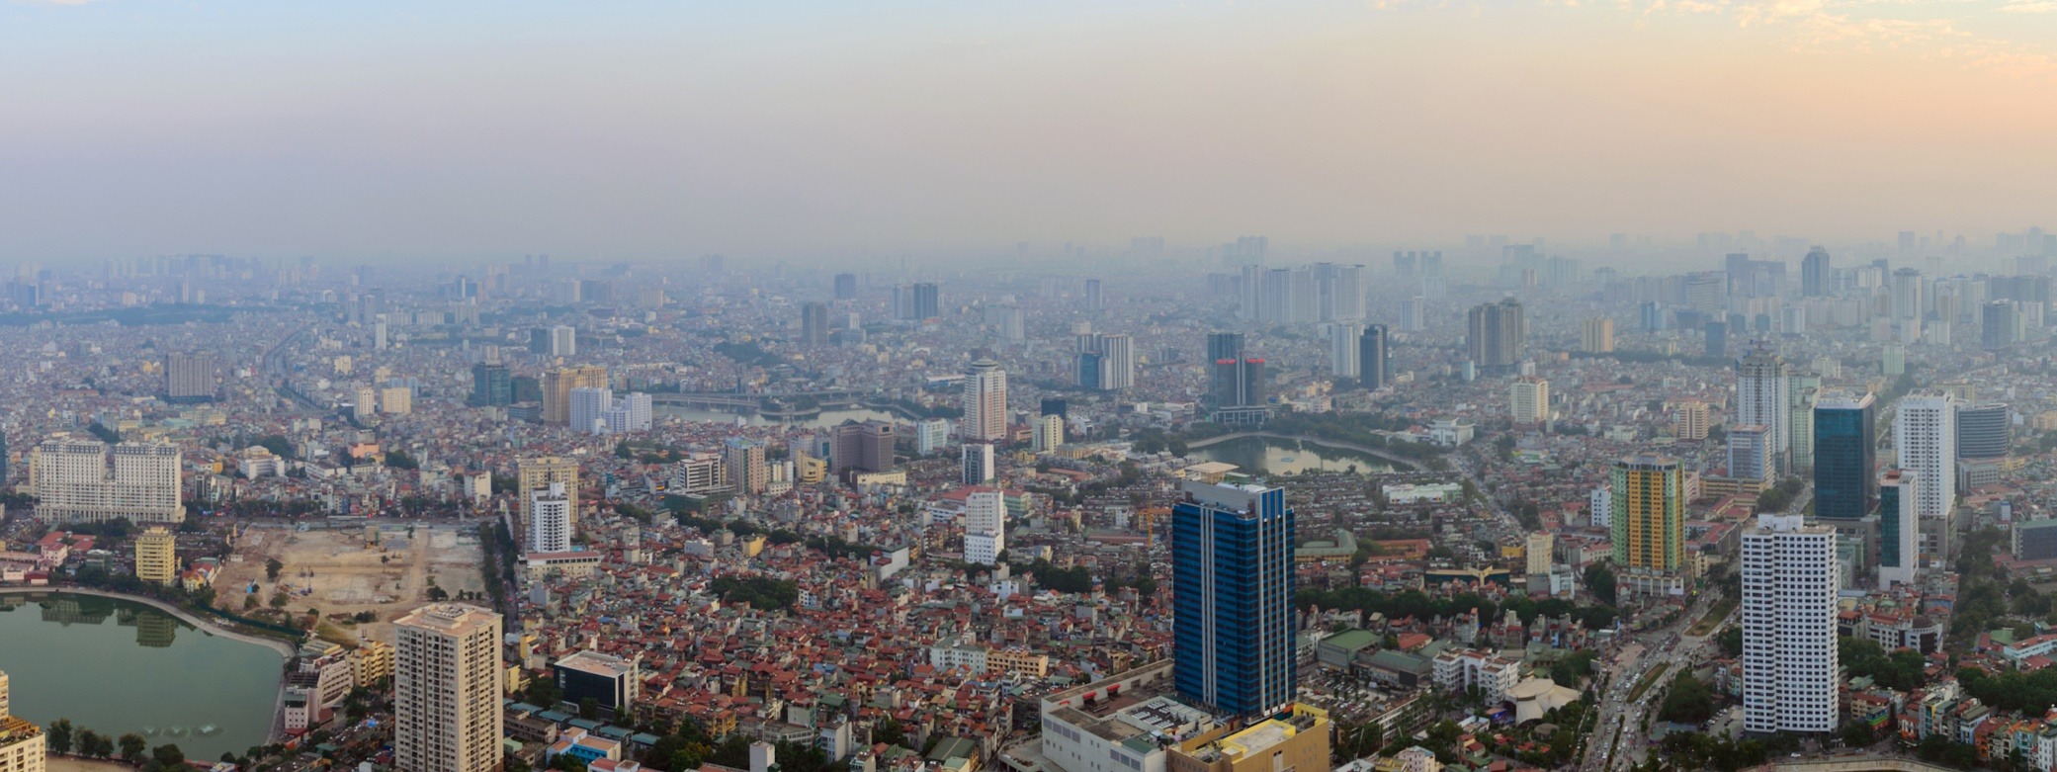
Convecção
Inversão térmica
Algumas vezes pode ocorrer de uma massa de ar quente estacionar acima de uma massa de ar frio, por algum tempo; isso caracteriza a inversão térmica, processo que dificulta a convecção.
Mikhail Gnatkovskiy/Shutterstock
Poluição em baixa altitude. Característica de inversão térmica.

Slide 34
Irradiação
Calor
Dmitriy Eremenkov/Shutterstock
O Sol e a Terra.

Slide 35
Irradiação
Tipo de energia
Calor
Dmitriy Eremenkov/Shutterstock
O Sol e a Terra.

Slide 36
Irradiação
Tipo de energia
Ondas eletromagnéticas
Calor
Dmitriy Eremenkov/Shutterstock
O Sol e a Terra.

Slide 37
Irradiação
Tipo de energia
Ondas eletromagnéticas
Calor
Não necessita de meio material
Dmitriy Eremenkov/Shutterstock
O Sol e a Terra.

Slide 38
Irradiação
Tipo de energia
Ondas eletromagnéticas
Calor
Não necessita de meio material
Se deslocar por diferença de temperatura
Dmitriy Eremenkov/Shutterstock
O Sol e a Terra.

Slide 39
Irradiação
Tipo de energia
Energia irradiada
Ondas eletromagnéticas
Calor
Absorvida
Refletida
Não necessita de meio material
Se deslocar por diferença de temperatura
Dmitriy Eremenkov/Shutterstock
O Sol e a Terra.

Slide 40
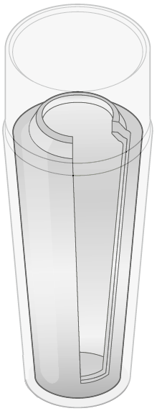
Irradiação
Garrafa térmica
O funcionamento da garrafa térmica está relacionado com os três processos de propagação do calor.
O frasco interno tem
paredes duplas e espelhadas.
Uma garrafa térmica desmontada, mostrando-se o frasco espelhado, a tampa e o invólucro.

Slide 41
Irradiação
Garrafa térmica
Frasco de Dewar
Sir James Dewar (1842-1923)
e2dan/Shutterstock
fenômenos de baixa temperatura
Nitrogênio líquido sendo despejado dentro de um frasco de Dewar.

Slide 42
Irradiação
Garrafa térmica
Frasco de Dewar
Sir James Dewar (1842-1923)
e2dan/Shutterstock
fenômenos de baixa temperatura
calor específico do hidrogênio
Nitrogênio líquido sendo despejado dentro de um frasco de Dewar.

Slide 43
Irradiação
Garrafa térmica
Frasco de Dewar
Sir James Dewar (1842-1923)
e2dan/Shutterstock
fenômenos de baixa temperatura
calor específico do hidrogênio
hidrogênio na forma líquida
Nitrogênio líquido sendo despejado dentro de um frasco de Dewar.

Slide 44
Irradiação
Garrafa térmica
Frasco de Dewar
Sir James Dewar (1842-1923)
e2dan/Shutterstock
fenômenos de baixa temperatura
calor específico do hidrogênio
hidrogênio na forma líquida
hidrogênio na forma sólida
Nitrogênio líquido sendo despejado dentro de um frasco de Dewar.

Slide 45
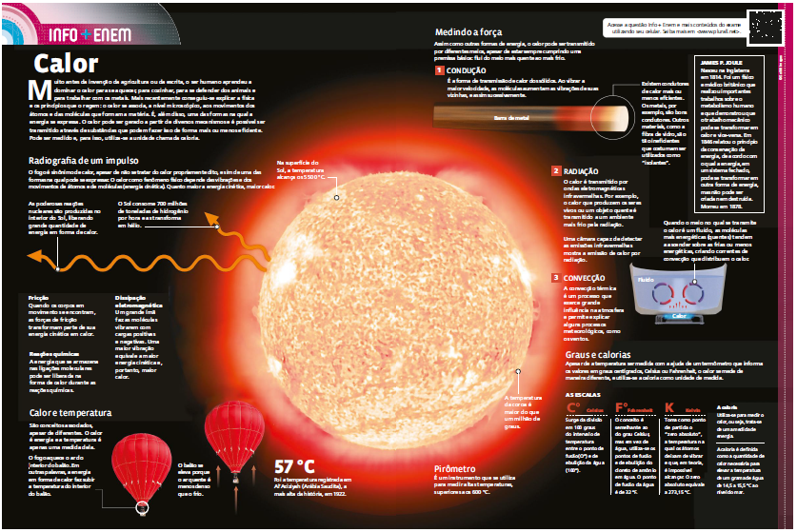
Irradiação

Slide 46
Irradiação

Slide 47
Irradiação

Slide 48
Irradiação

Slide 49
Irradiação

Slide 50
Irradiação

Slide 51
Irradiação

Slide 52
Irradiação

Slide 53
Irradiação

Slide 54
Irradiação

Slide 55
Irradiação

Slide 56
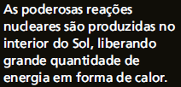
Irradiação

Slide 57
Irradiação

Slide 58
Irradiação

Slide 59
Irradiação

Slide 60
Irradiação

Slide 61
Irradiação

Slide 62
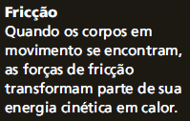
Irradiação

Slide 63
Irradiação

Slide 64
Irradiação

Slide 65
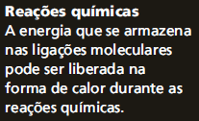
Irradiação

Slide 66
Irradiação

Slide 67
Irradiação

Slide 68
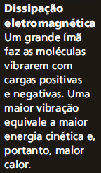
Irradiação

Slide 69
Irradiação

Slide 70
Irradiação

Slide 71
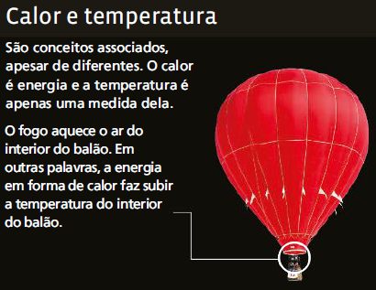
Irradiação

Slide 72
Irradiação

Slide 73
Irradiação

Slide 74
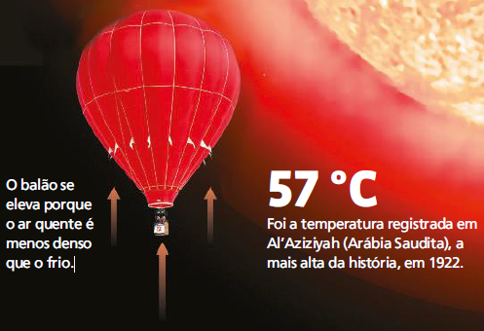
Irradiação

Slide 75
Irradiação

Slide 76
Irradiação

Slide 77
Irradiação

Slide 78
Irradiação

Slide 79
Irradiação

Slide 80
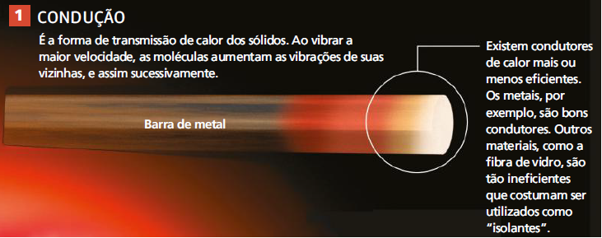
Irradiação

Slide 81
Irradiação

Slide 82
Irradiação

Slide 83
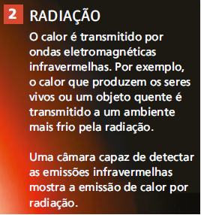
Irradiação

Slide 84
Irradiação

Slide 85
Irradiação

Slide 86
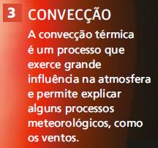
Irradiação

Slide 87
Irradiação

Slide 88
Irradiação

Slide 89
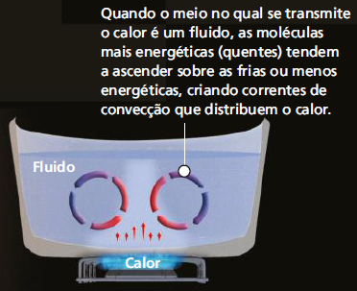
Irradiação

Slide 90
Irradiação

Slide 91
Irradiação

Slide 92
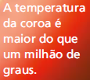
Irradiação

Slide 93
Irradiação

Slide 94
Irradiação

Slide 95
Irradiação

Slide 96
Irradiação

Slide 97
Irradiação

Slide 98
Irradiação

Slide 99
Irradiação

Slide 100
Irradiação

Slide 101
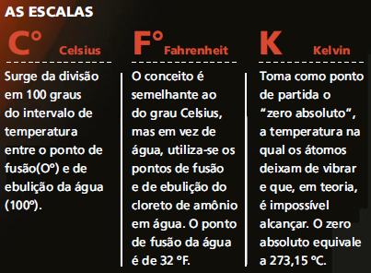
Irradiação

Slide 102
Irradiação

Slide 103
Irradiação

Slide 104
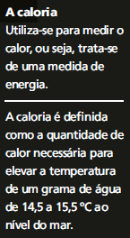
Irradiação

Slide 105
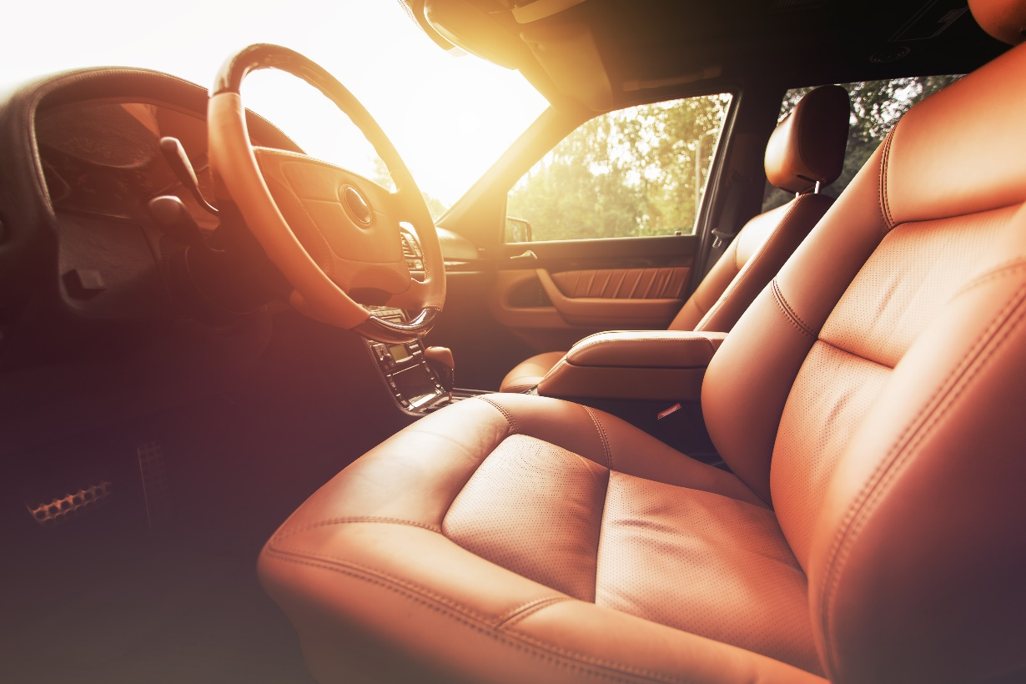
Irradiação
Estufa e efeito estufa
Estufa
Um automóvel estacionado ao sol, com os vidros fechados, é um exemplo de uma estufa. A luz solar atravessa os vidros e, ao incidir sobre os bancos e painéis, é absorvida na forma de calor, que é impedido de escapar, pois os revestimentos internos são isolantes térmicos e os vidros são opacos ao infravermelho.
Ivan Kurmyshov/Shutterstock

Slide 106
Irradiação
Estufa e efeito estufa
Efeito estufa
Semmick Photo/Shutterstock
Em uma estufa, a radiação do Sol atravessa a cobertura, não consegue sair e aquece o interior. O mesmo processo ocorre na Terra com o efeito estufa.

Slide 107
Irradiação
Estufa e efeito estufa
https://www.youtube.com/watch?v=soicSlswjOk
MAG - 2/14 - Efeito Estufa

